Slide 1
storyboard
Fait par Alex Vachon

Slide 2
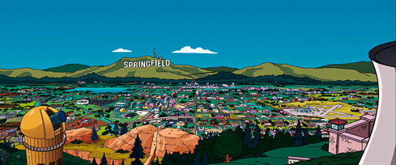
Grand plan d’ensemble

Slide 3
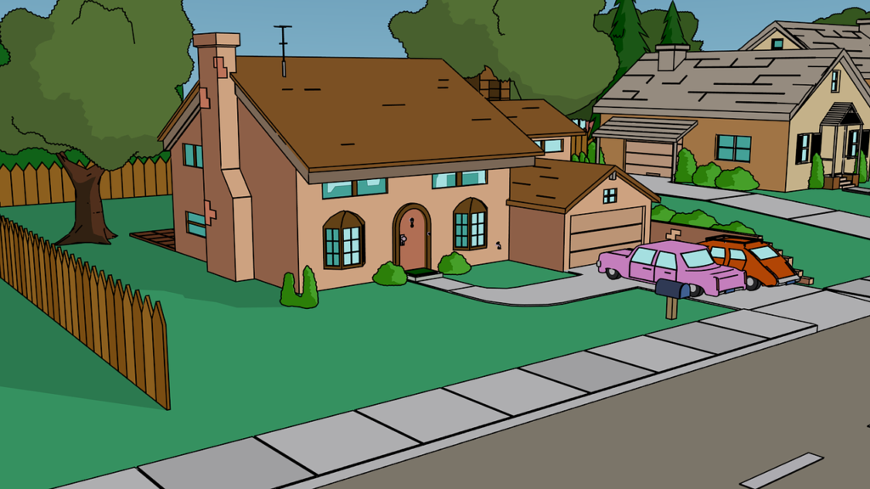
Plan général

Slide 4
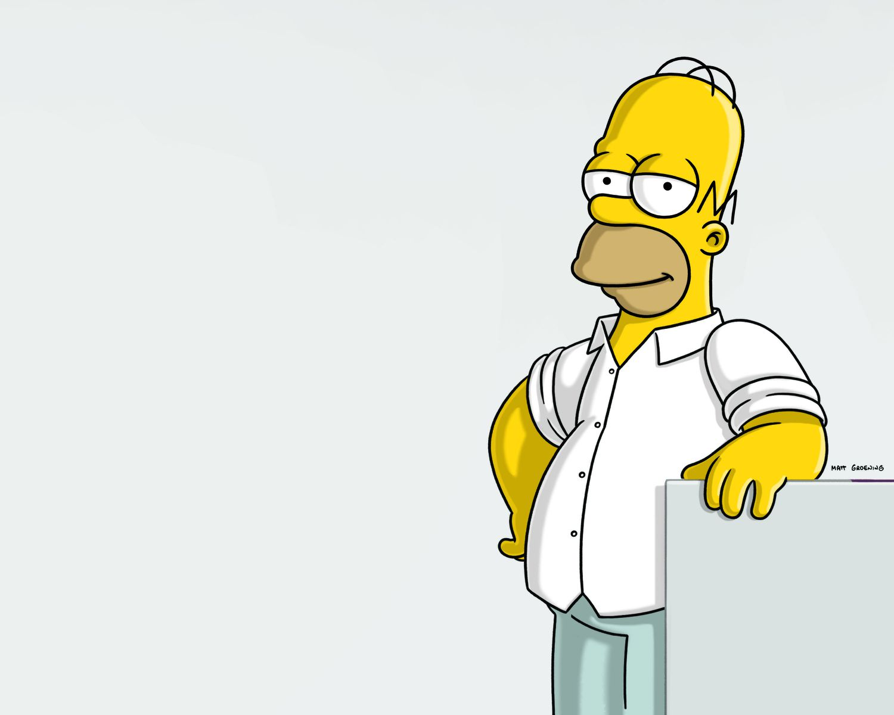
Plan américan

Slide 5
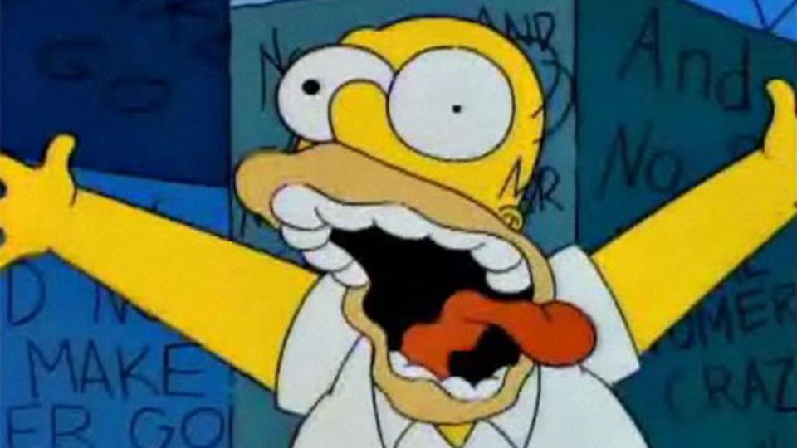
Plan épaule

Slide 6
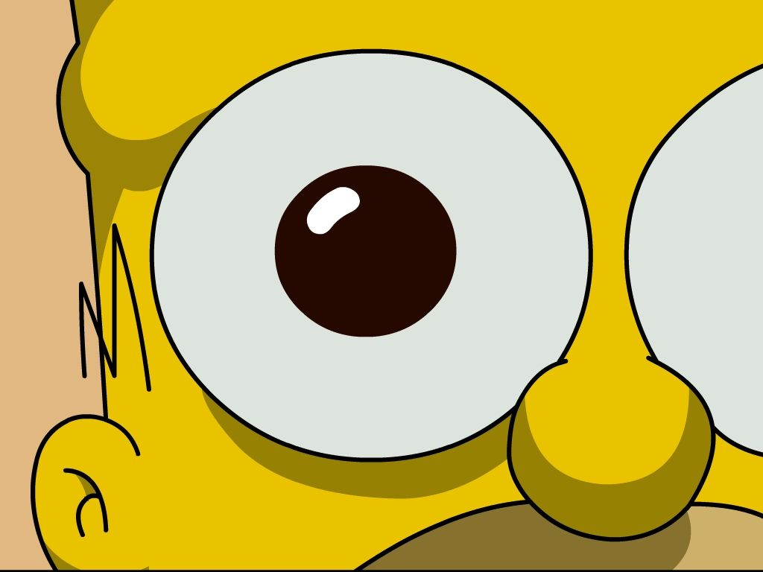
Extrème gros plan

Slide 7
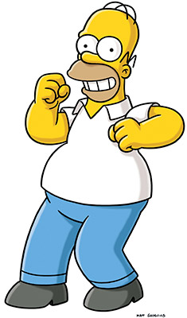
Plan pieds

Slide 8
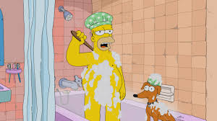
Plan tête

Slide 9
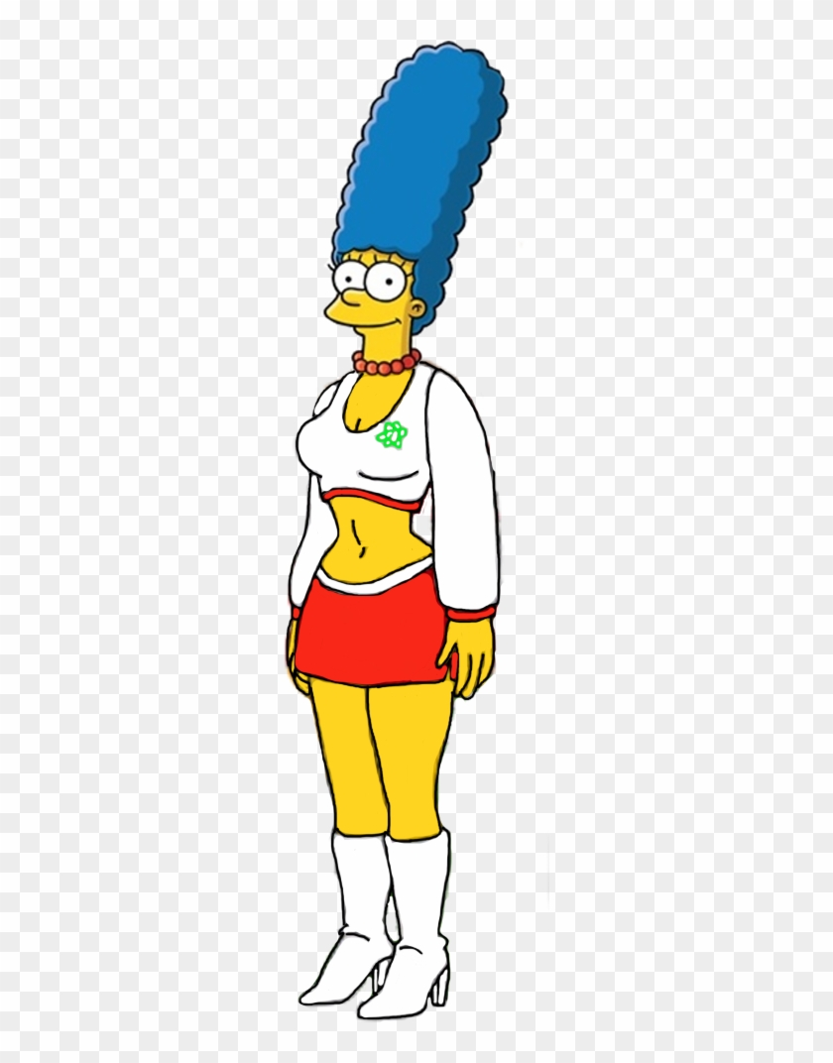
Plan ceinture

Slide 10

Plan buste

Slide 11
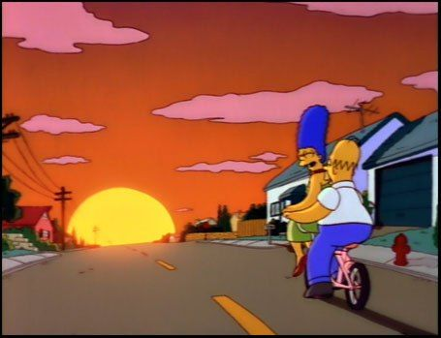
Plan d’ensemble

